Slide 1
2024 – Semaine 04 du Lundi 22 au Samedi 27 janvier

Slide 2
SCPI OUVERTES : à date chez CNP & BPCE VIE (HORS TEORA BY NWM) & SCPI en direct
Assurance Vie: Taux de rendement 2023 des supports en euros
Assurance Vie / Valeurs mobilières: Natixis IMI: tableau des échéances de FAF
Assurance Vie / Valeurs mobilières: Natixis BGC: tableau des échéances de FAF
Assurance Vie: Canal internet assureur les nouveautés GSM/GEDEL et versements programmés
Fiscalité: Mémo PREMIUM N°4 Janvier 2024: démembrement et plus-values immobilières
FISCALITE: Vision Patrimoine N°101 : Webinaire du 8 février quelles opportunités et nouveautés 2024? Les nouveautés fiscales …
Assurance Vie / Valeurs mobilières : VEGA IM : La lettre HEBDO du 15 janvier 2024
Semaine 04
2

Slide 3








ACTIONS COMMERCIALES / COLLECTE
SCPI OUVERTES A DATE CHEZ CNP & BPCE VIE (HORS TEORA BY NWM) & SCPI EN DIRECT
SCPI
Semaine 04
3

Slide 4
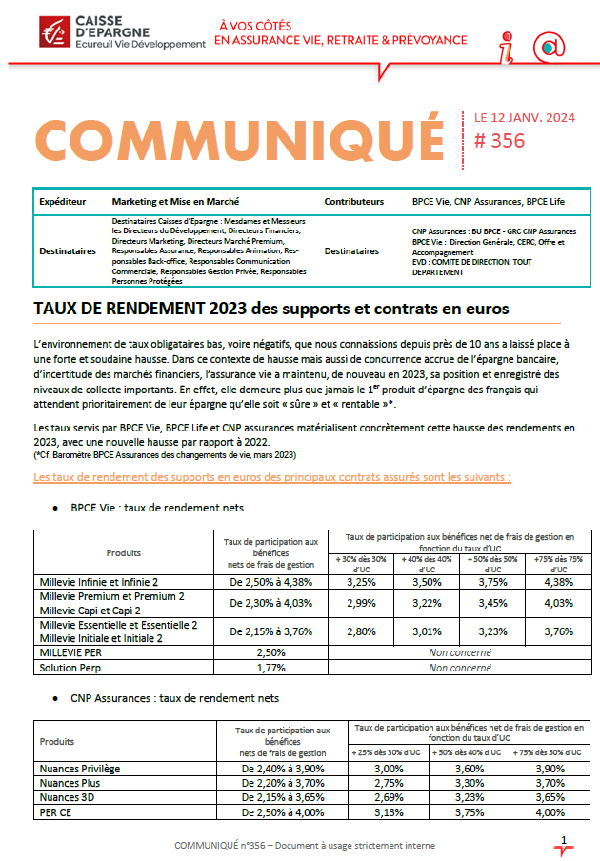
ACTIONS COMMERCIALES /COLLECTE
TAUX DE RENDEMENT 2023 DES SUPPORTS EN EUROS
DIEMEMBREMENT ET PLUS-VALUES IMMOBILIERES
ASSURANCE VIE
Pour le consulter
cliquez sur l’ image →
Semaine 04
4

Slide 5
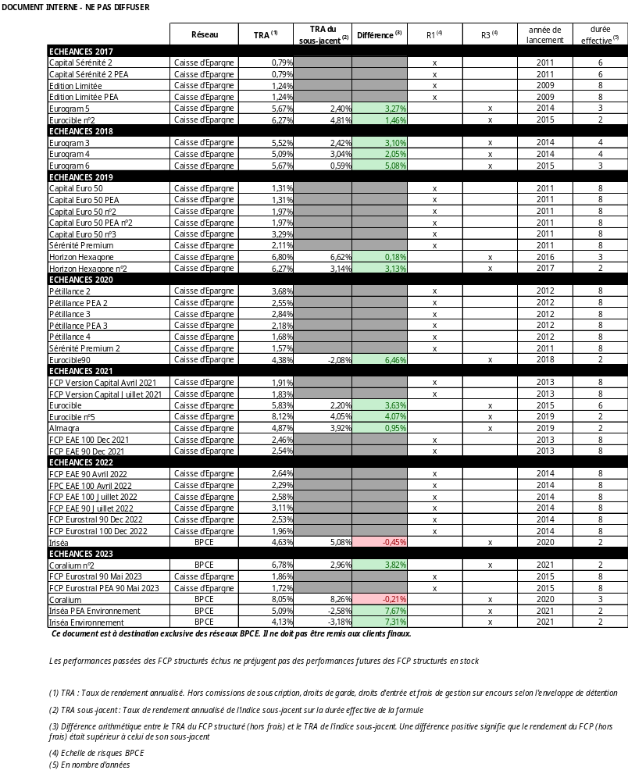
ACTIONS COMMERCIALES /COLLECTE
TABLEAU DES ECHEANCES FAF NATIXIS IMI
DIEMEMBREMENT ET PLUS-VALUES IMMOBILIERES
FAF
Pour le consulter
cliquez sur l’ image →
Semaine 04
5

Slide 6
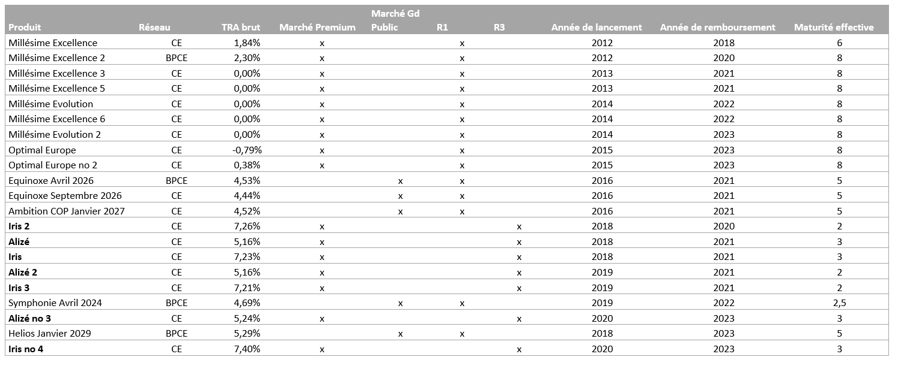
ACTIONS COMMERCIALES /COLLECTE
TABLEAU DES ECHEANCES FAF NATIXIS BGC
DIEMEMBREMENT ET PLUS-VALUES IMMOBILIERES
FAF
Semaine 04
6

Slide 7


ACTIONS COMMERCIALES /COLLECTE
CANAL INTERNET ASSUREUR GSM /GEDEL & VERSEMENTS PROGRAMMES
DIEMEMBREMENT ET PLUS-VALUES IMMOBILIERES
A compter du 29 janvier prochain ,les contrats en orientation de gestion « gestion sous mandat » ou « gestion déléguée » seront disponibles sur le canal internet aux opérations de versements (libres et programmés) et aux rachats partiels. Et les versements programmés pourront être prélevés à partir d’un compte externe.
ASSURANCE VIE
Pour le consulter
cliquez sur l’ image →
Semaine 04
7

Slide 8



ACTIONS COMMERCIALES / TOUS DOMAINES
MEMO PREMIUM N°4 JANVIER 2024
DIEMEMBREMENT ET PLUS-VALUES IMMOBILIERES
Retrouvez le Mémo Premium du mois de janvier réalisé par vos ingénieurs patrimoniaux.
Ce numéro est dédié aux subtilités du démembrement en matière de plus-value immobilière : quel prix d’achat retenir selon le mode d’acquisition (titre onéreux et/ou gratuit, nature du droit acquis, …), comment ça marche pour la majoration du prix d’acquisition, que retient-on pour le prix de cession, …de la manière la plus synthétique possible.
Pour le consulter
cliquez sur l’ image →
Semaine 04
8

Slide 9


ACTIONS COMERCIALES / TOUS DOMAINES
VISION PATRIMOINE N° 101 JANVIER 2024
FISCALITE
Retrouvez les publications du mois de novembre de Vision Patrimoine à la Une : Webinaire immobilier quelles opportunités et nouveautés 2024 , Le 8 février 12h et aussi les nouveautés fiscales ….
Accès direct : https://gestionprivee.caisse-epargne.fr/ ou par simple clic sur l’image
Pour la consulter
cliquez sur l’ image →
Semaine 04
9

Slide 10


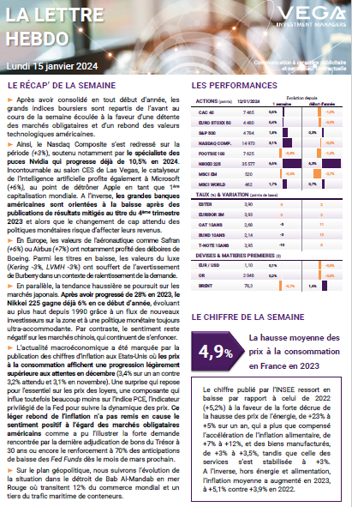

ACTIONS COMMERCIALES / TOUS DOMAINES
LA LETTRE HEBDO DU 15 JANVIER 2024
MARCHES FINANCIERS
Pour la consulter
cliquez sur l’ image →
Semaine 04
10

